Slide 1

Oefensessie 5 Synchrone Tellers

Slide 2
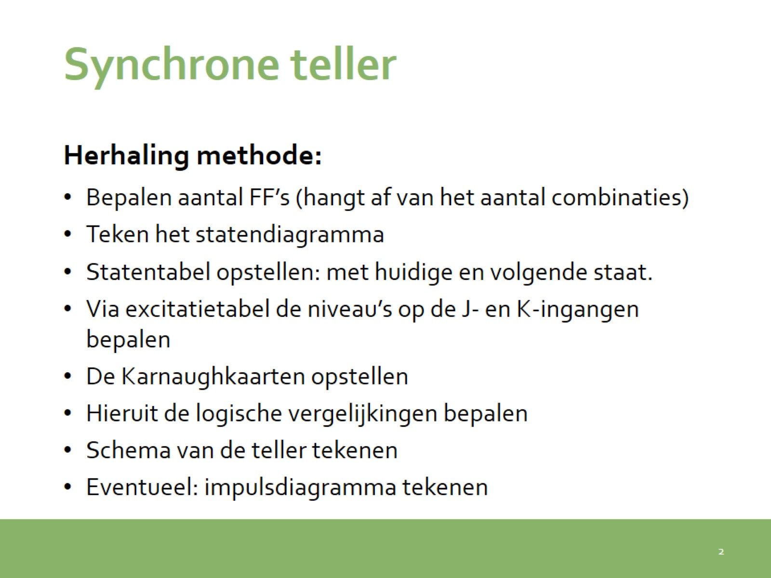
Synchrone teller

Slide 3
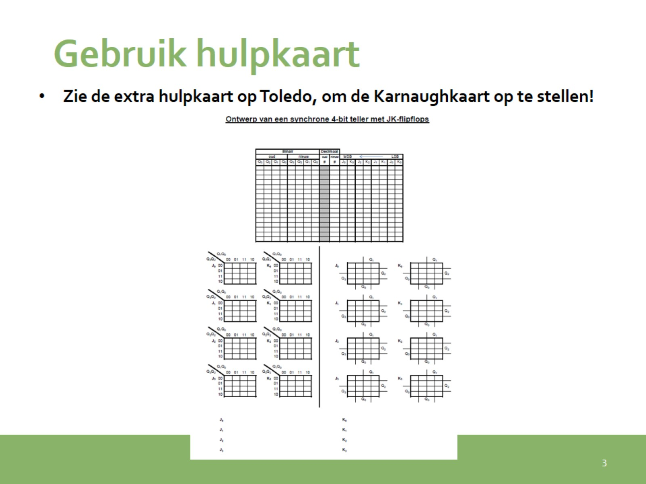
Gebruik hulpkaart

Slide 4
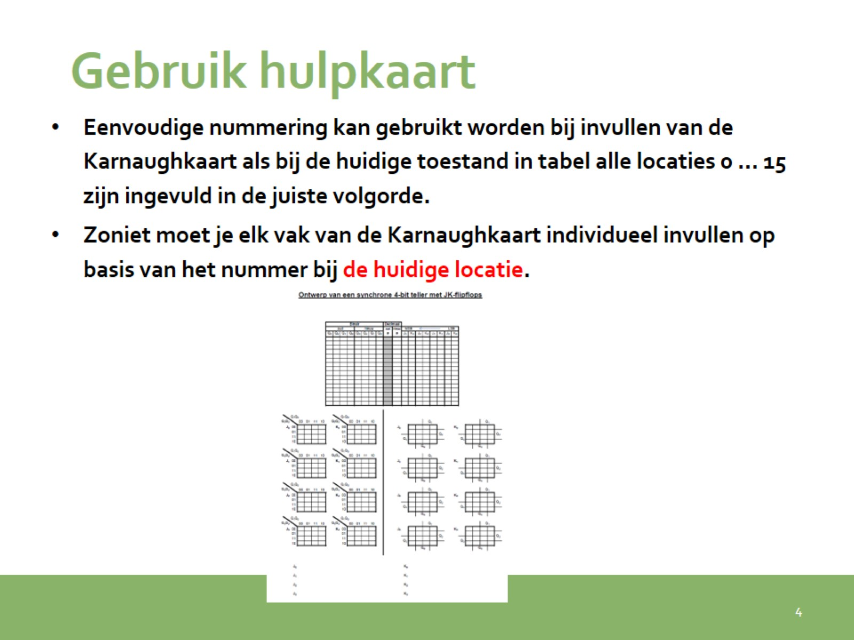
Gebruik hulpkaart

Slide 5
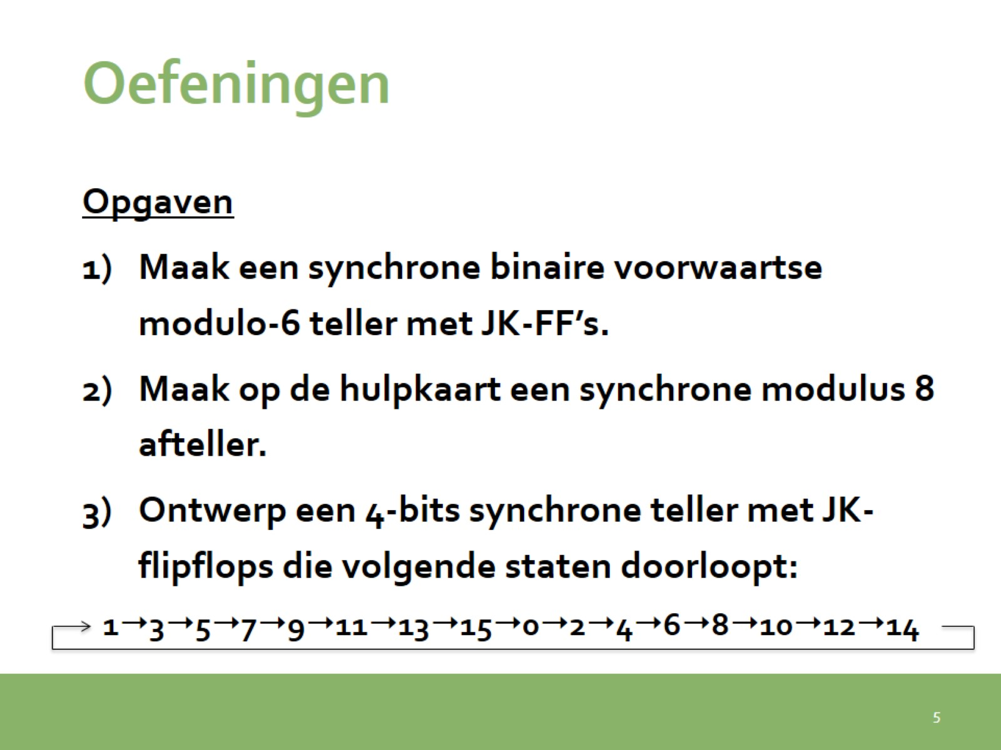
Oefeningen

Slide 6
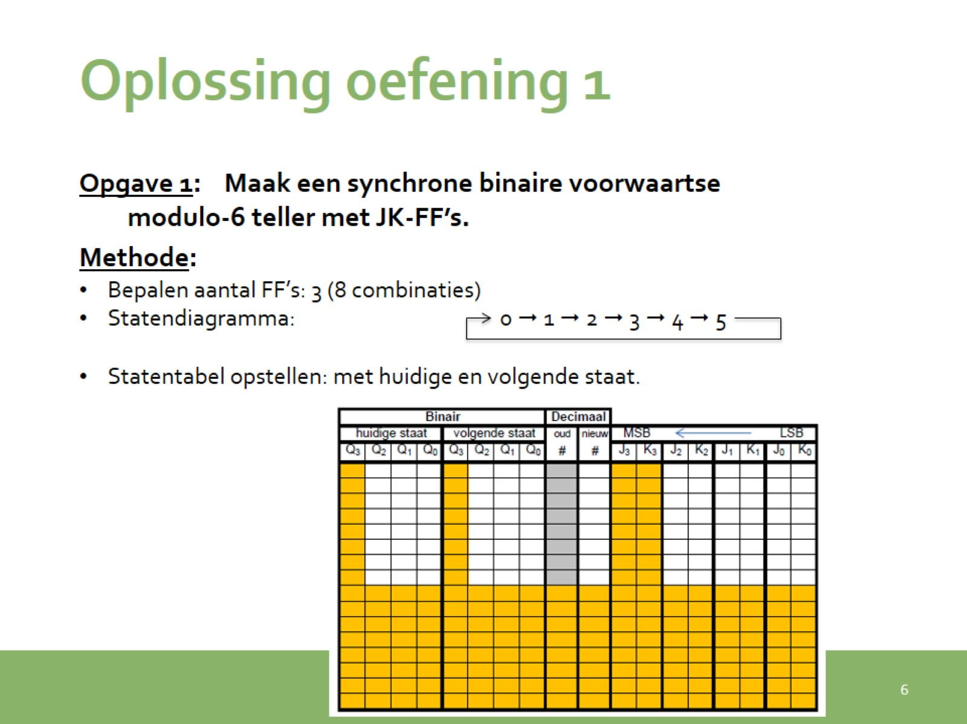
Oplossing oefening 1

Slide 7
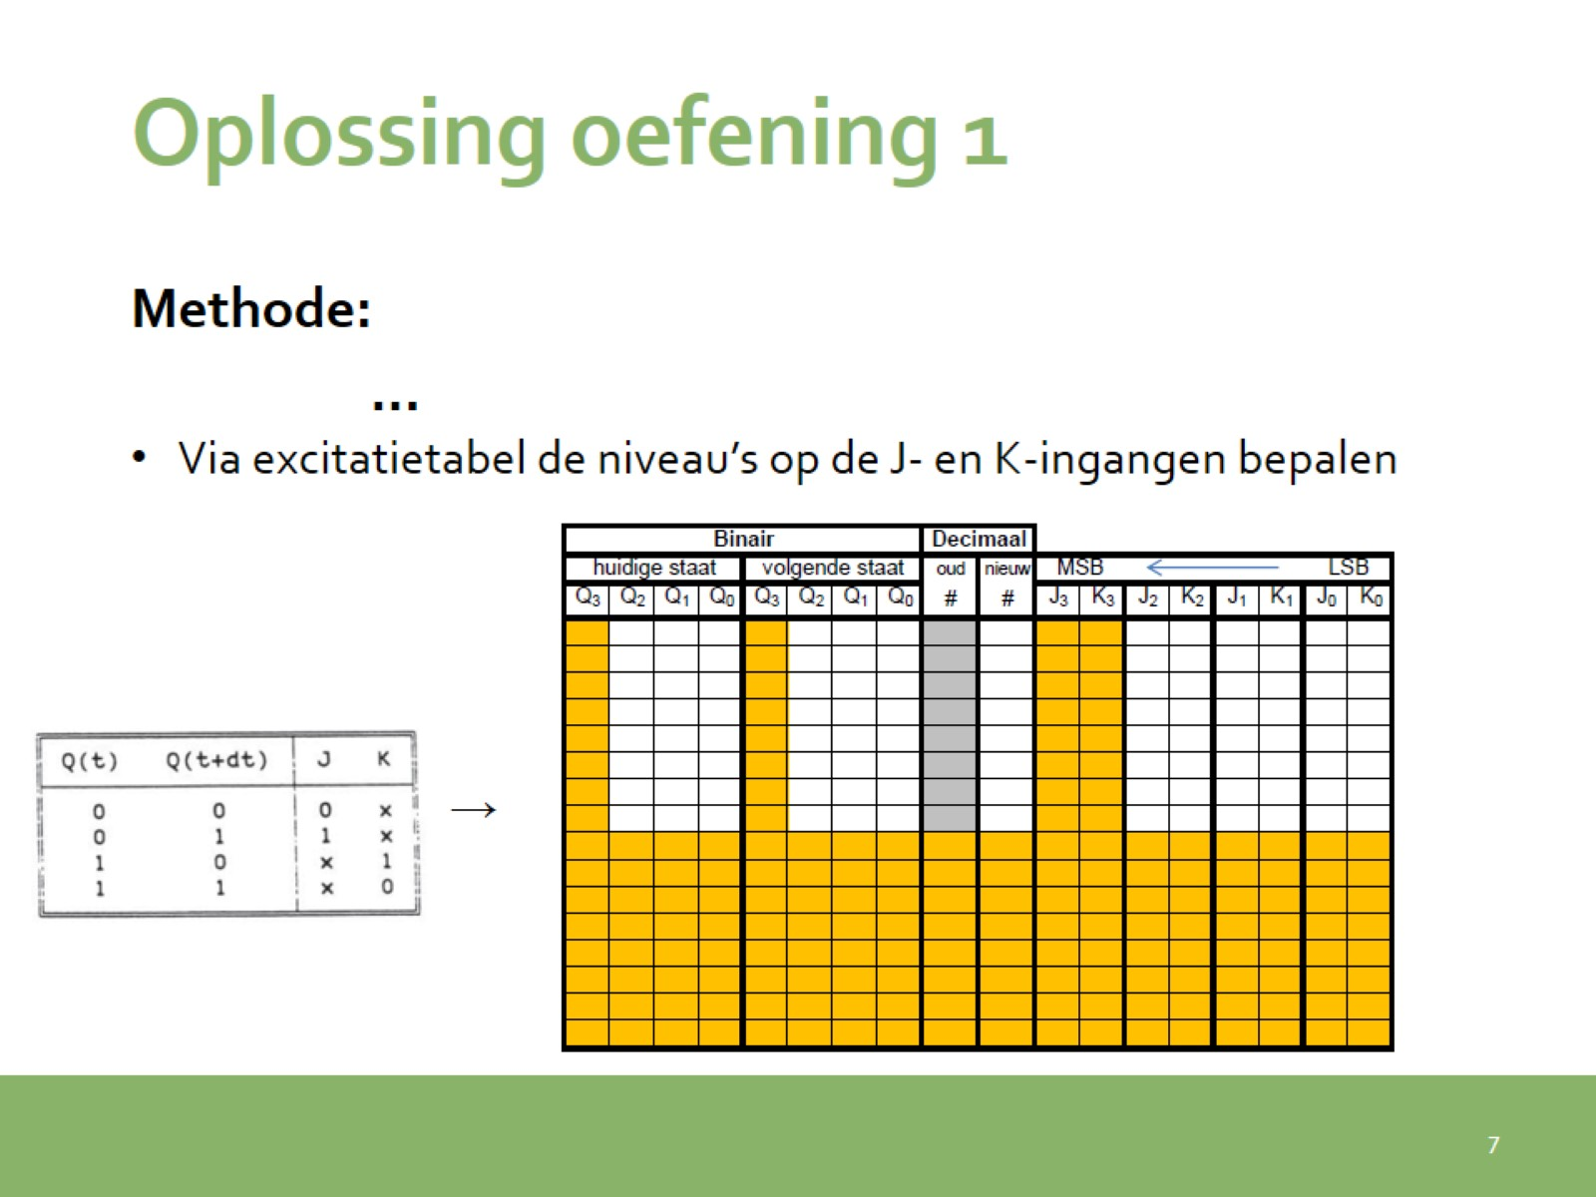
Oplossing oefening 1

Slide 8
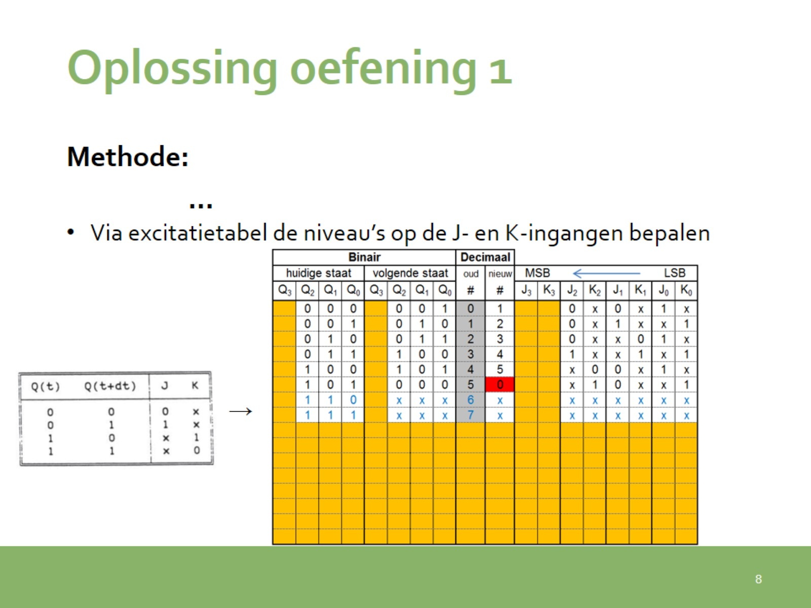
Oplossing oefening 1

Slide 9
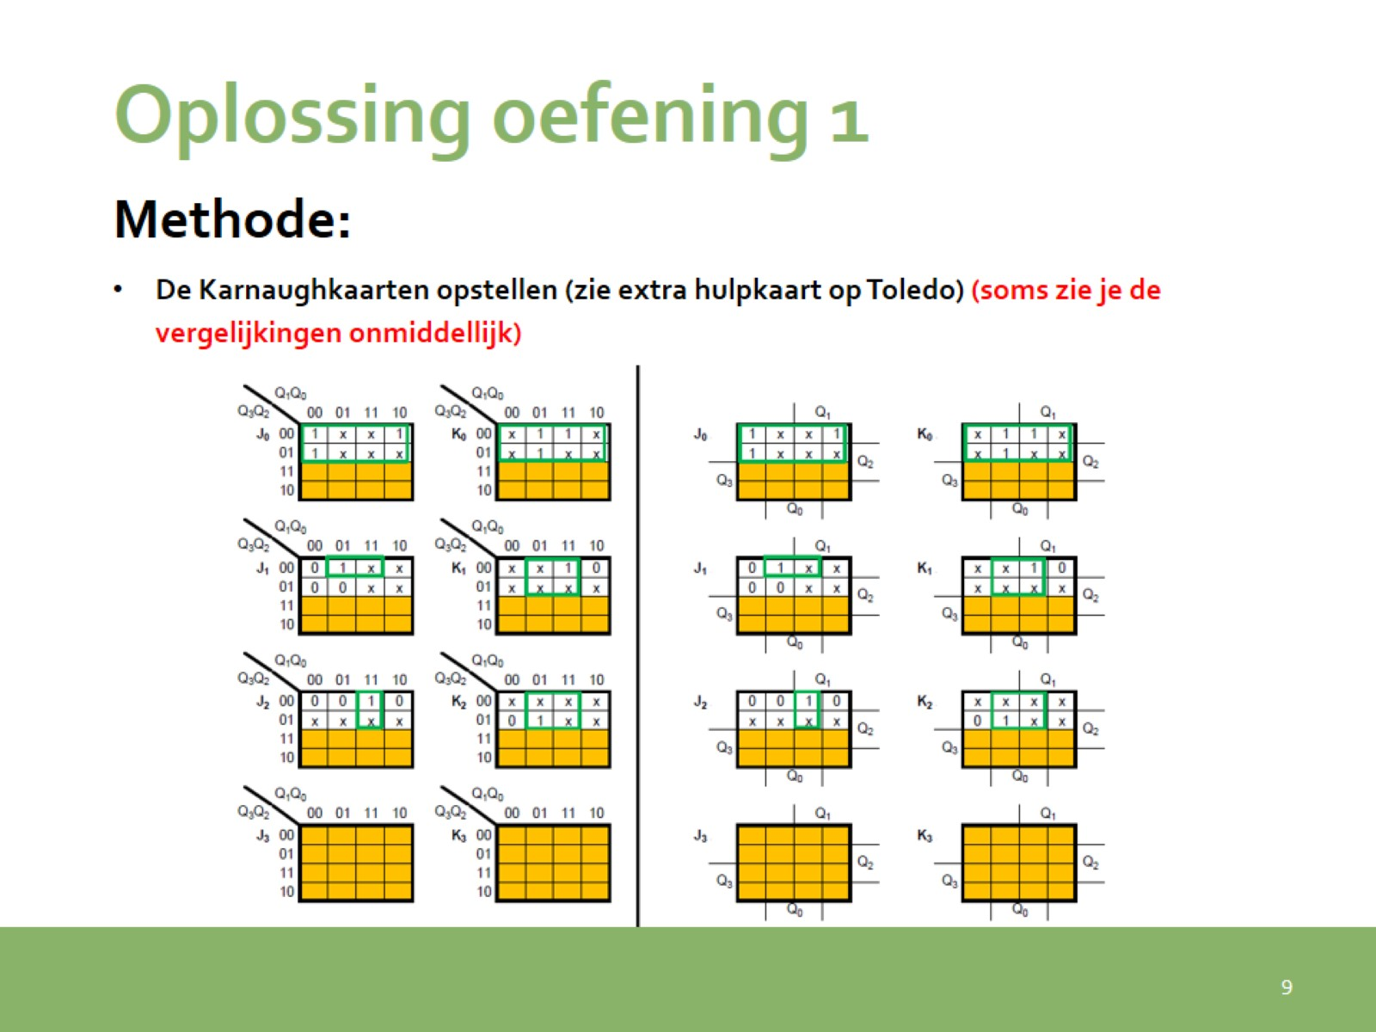
Oplossing oefening 1

Slide 10
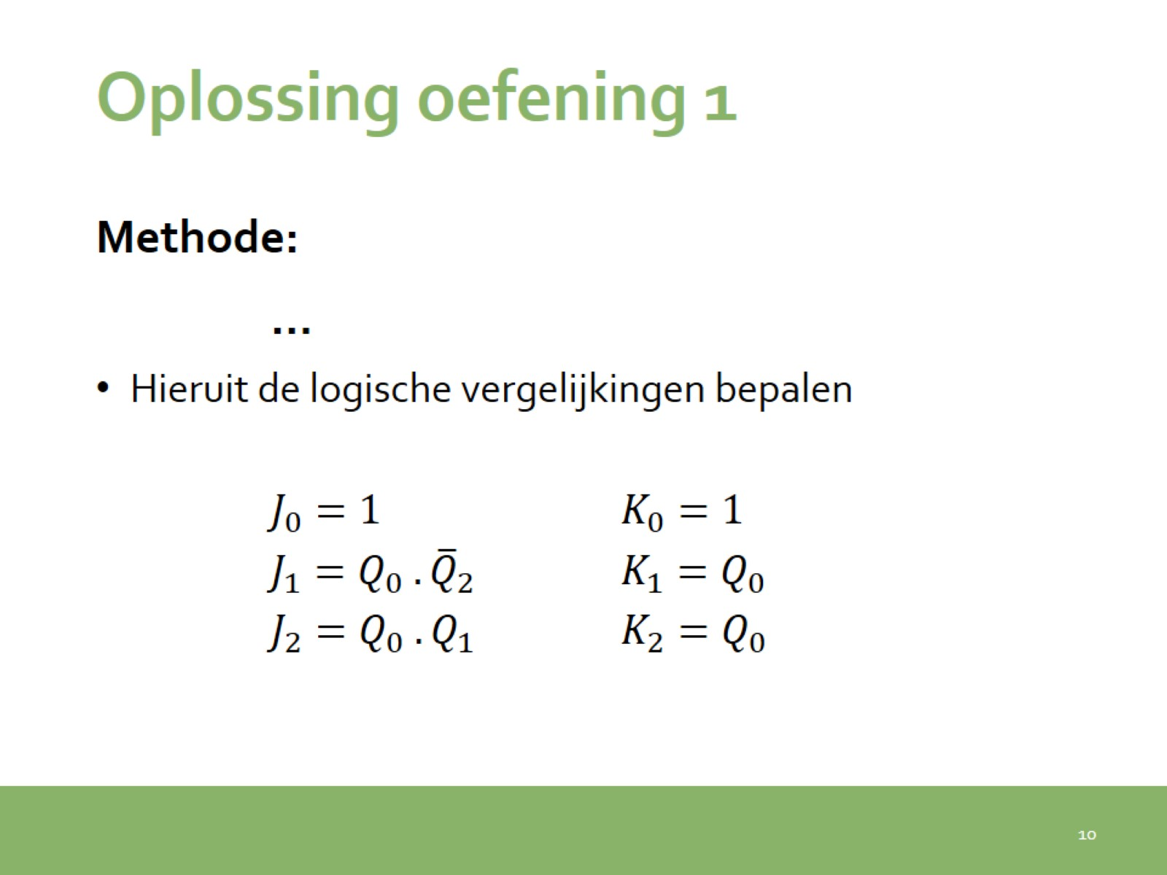
Oplossing oefening 1

Slide 11
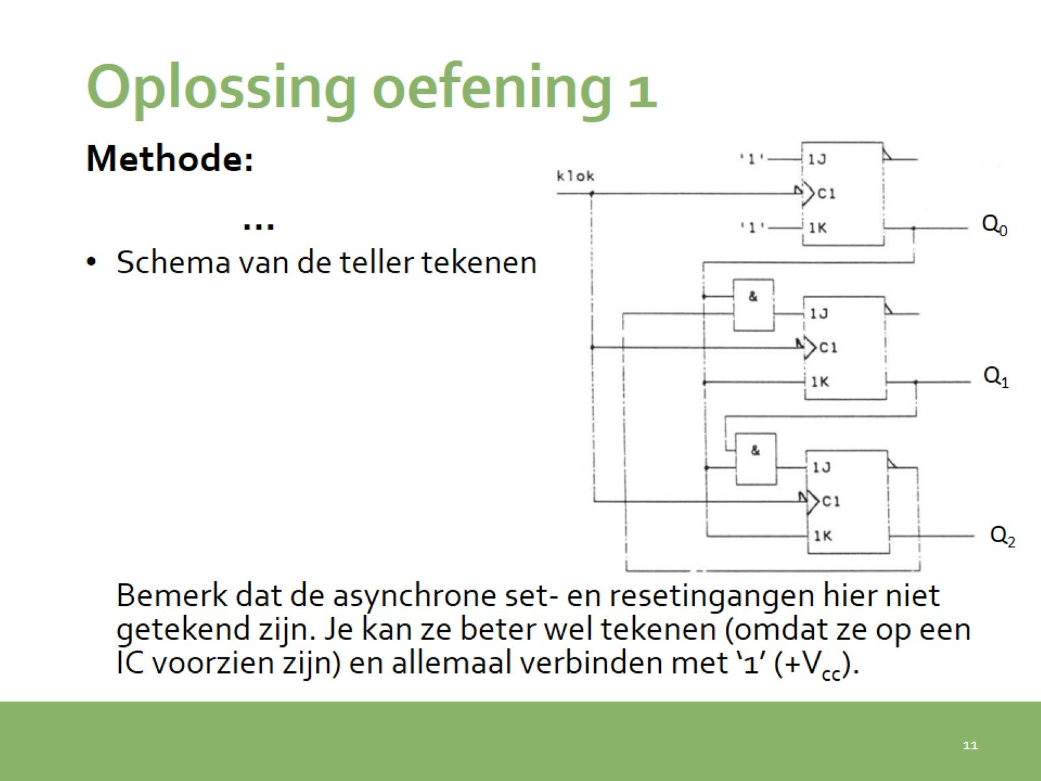
Oplossing oefening 1

Slide 12
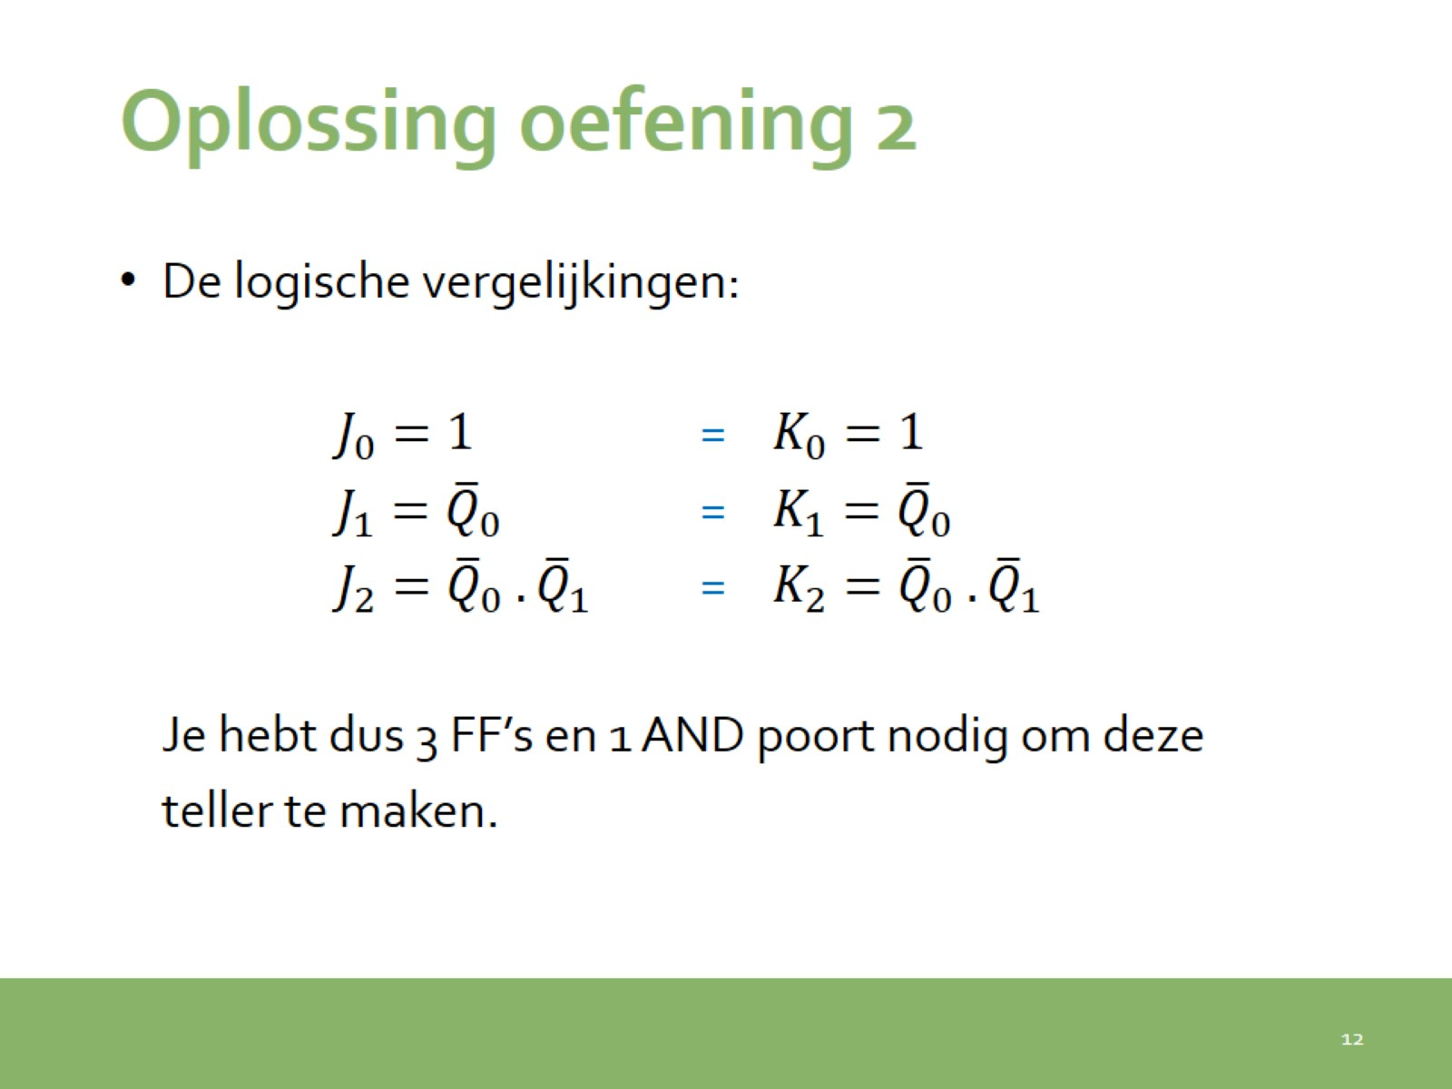
Oplossing oefening 2

